Slide 1
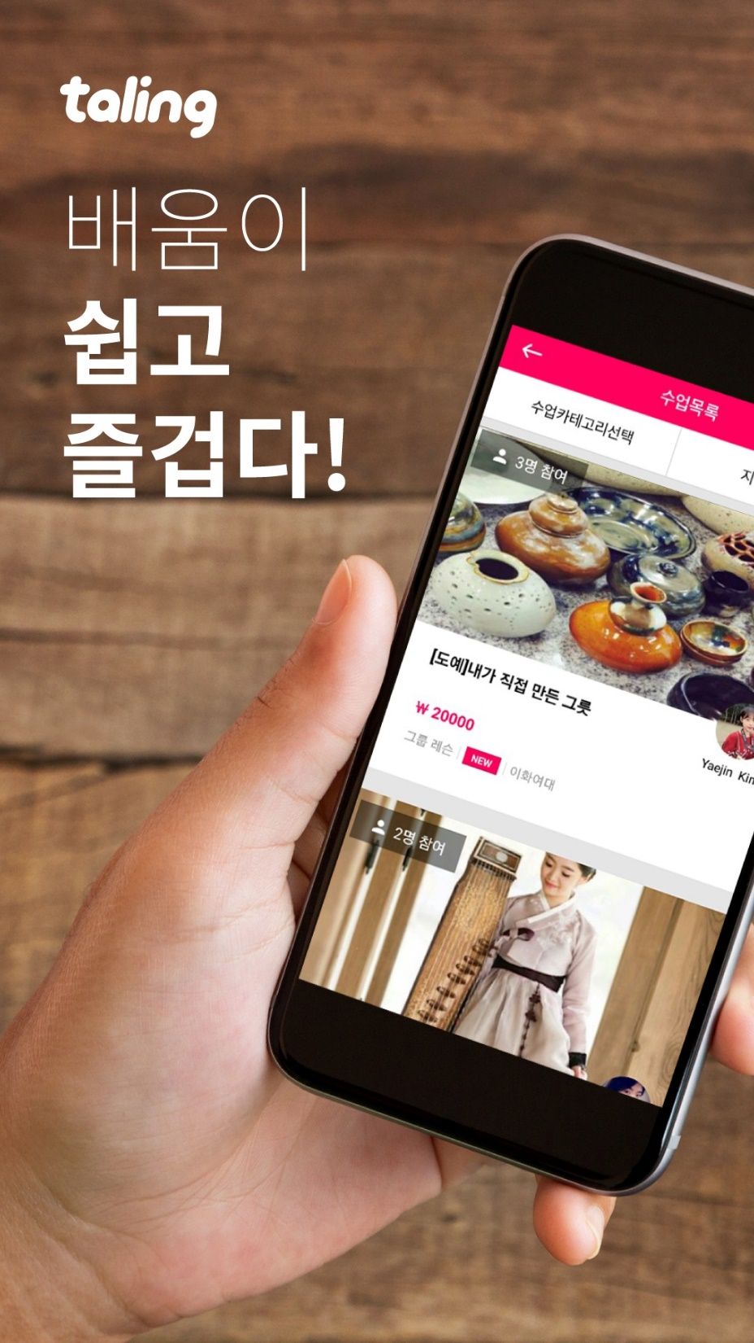



Android 개발 스쿨 O.T Ho Yeon Lee 튜터
2018. 1. 16 목 17:10

Slide 2
Orientation

Slide 3
튜터 소개

Slide 4

튜터소개
現) 연세대학교 기계공학과 現) Tomorrance(3D 디스플레이 스타트업) 데이터 과학/웹 개발자 前) 홈클(스타트업) 안드로이드/IOS 개발자 - 태그솔루션(스타트업) 웹 개발 자문 - 모바일 밸류업 안드로이드 앱 개발대회 우수상 - T아카데미 백엔드 전문가과정 Node.js 과정 수료 - 과외전용 어플리케이션,‘클래스업’ 아웃소싱 (과외왕 납품) - 트라우마 치료 어플리케이션, ‘힐러’ 아웃소싱 (서울대 의과대학 납품) - 외주 및 프로젝트 경력 多
이호연 튜터

Slide 5
안드로이드

Slide 6

안드로이드
< 네이티브 어플리케이션 >

Slide 7
커리큘럼

Slide 8
커리큘럼 - 기초
1주차 Orientation, Java 강좌 2주차 Java 강좌, IDE(Android Studio) 설치, Android Structure and Build Process 3주차 디자인1(ConstrainLayout, RelativeLayout, LinearLayout, Button, TextView, EditText) 뷰 이벤트 리스너 작성 4주차 Intent를 이용한 화면전환 및 데이터 통신, Life Cycle 이해 5주차 백그라운드(스레드) 이용하기, 4대 컴퍼넌트 이해

Slide 9
커리큘럼 - 응용
6주차 커스텀 뷰 디자인하기(Theme, Drawable), 웹앱 만들기(WebView) 7주차 간단한 트위터 만들어보기 (+ 인스타그램) (Listview, Custom Listview) 8주차 회원가입 창 만들어보기 (Fragment, ViewPager) 9주차 날씨를 받아와서 출력하는 HTTP 통신 앱 만들기 (HTTPUrlConnection) 10주차 커스텀 지도 만들어보기 (Google Map API 사용), Github 라이브러리 이용하기 11주차 네이버 로그인 앱 만들어보기 (Naver Login API 사용)

Slide 10
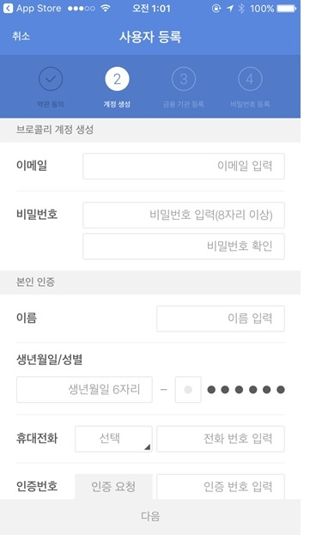
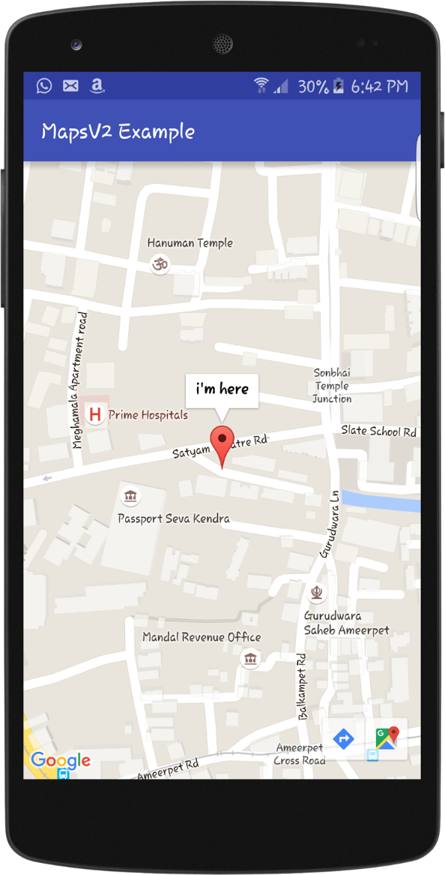
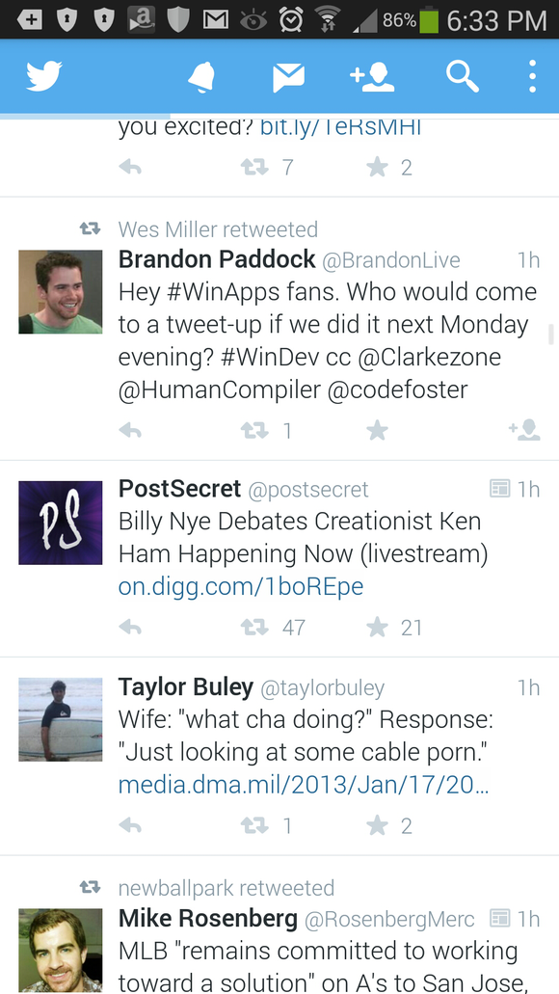
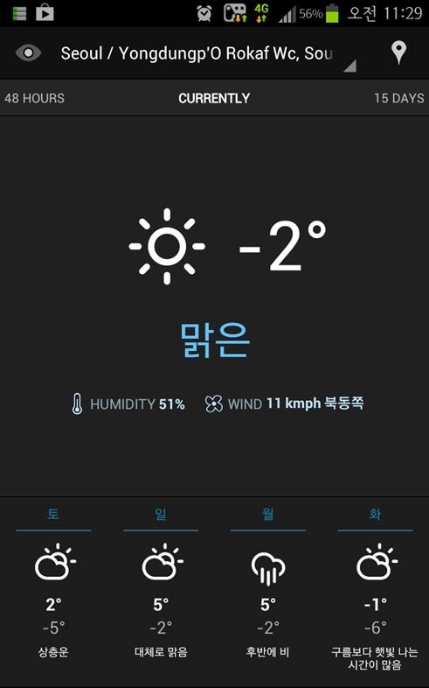
예상 포트폴리오
< Twitter >
< Eye in the sky weather >
< 브로콜리 >
< Google Map >

Slide 11
커리큘럼 - 실전
12주차 어플리케이션 제작하기1(초안 제시 및 피드백) 13주차 어플리케이션 제작하기2(에러 디버깅) 14주차 앱 서명 및 Google Play Store에 업로드하기

Slide 12
커리큘럼 - 심화
15주차 안드로이드 Push 구현하기(FireBase 서버 구축) 16주차 Node.js, Mysql을 이용해 서버 구현하기

Slide 13
수업방향

Slide 14
수업방향
◎ 일방적인 수업을 지양, 소통하는 수업을 지향합니다. ◎ 자유롭고 편안한 분위기에서 진행합니다. ◎ 코딩수업에 그치지 않고 전반적인 기술 동향도 알려드립니다.

Slide 15
기타

Slide 16
준비물 & 주의사항
◉ 아이폰을 쓰시는 분은 컴퓨터 가상머신으로 진행합니다. (안드로이드 폰이 없다는 가정하에) ◉ 안드로이드 케이블을 꼭 챙겨주세요! ◉ 볼일이 있으시면 수업도중 나가셔도 상관없습니다.

Slide 17

이호연 튜터 : 010-5608-0230
Thank You!

